Slide 1
CSS & Bootstrap

Slide 2
CSS
Bootstrap
AweSome

Slide 3
Css(Cascading Style Sheets,级联样式表,层叠样式表）：将网页展示的样式从网页中独立出来集中管理，如果需要改变网页样式，只需要改变样式设定部分，HTML文件本身不需要更改。
CSS的优点：
只通过修改一个文件就改变页数不定的网页的外观和格式，减少网站管理与维护的工作量
在所有浏览器和平台之间的兼容性。
更少的编码、更少的页数和更快的下载速度。

Slide 4
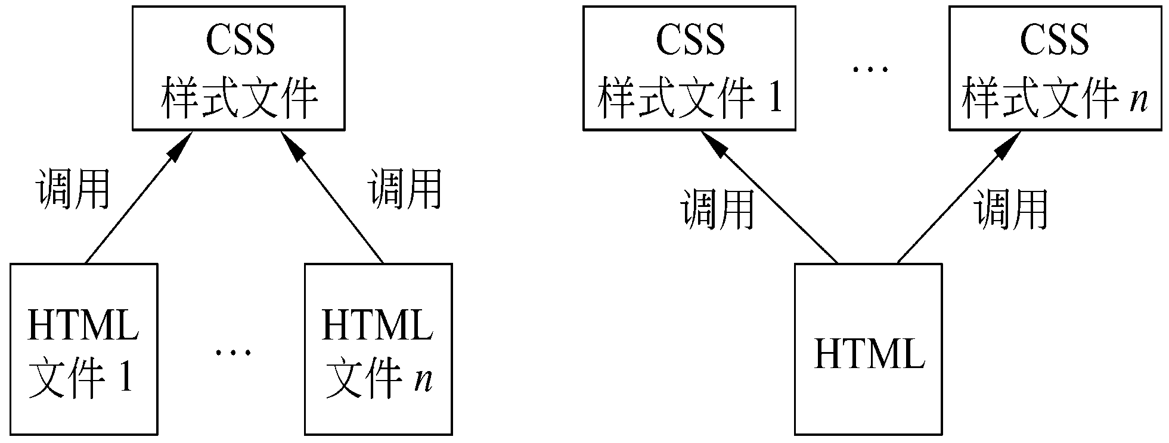
图5-1 样式文件应用结构

Slide 5
CSS样式的定义
格式：选择符｛规则}
例子：h1{color:blue;}
选择符是样式要套用的对象，一般是HTML标记。
规则是样式设定的内容，是用｛｝括起来的部分。

Slide 6
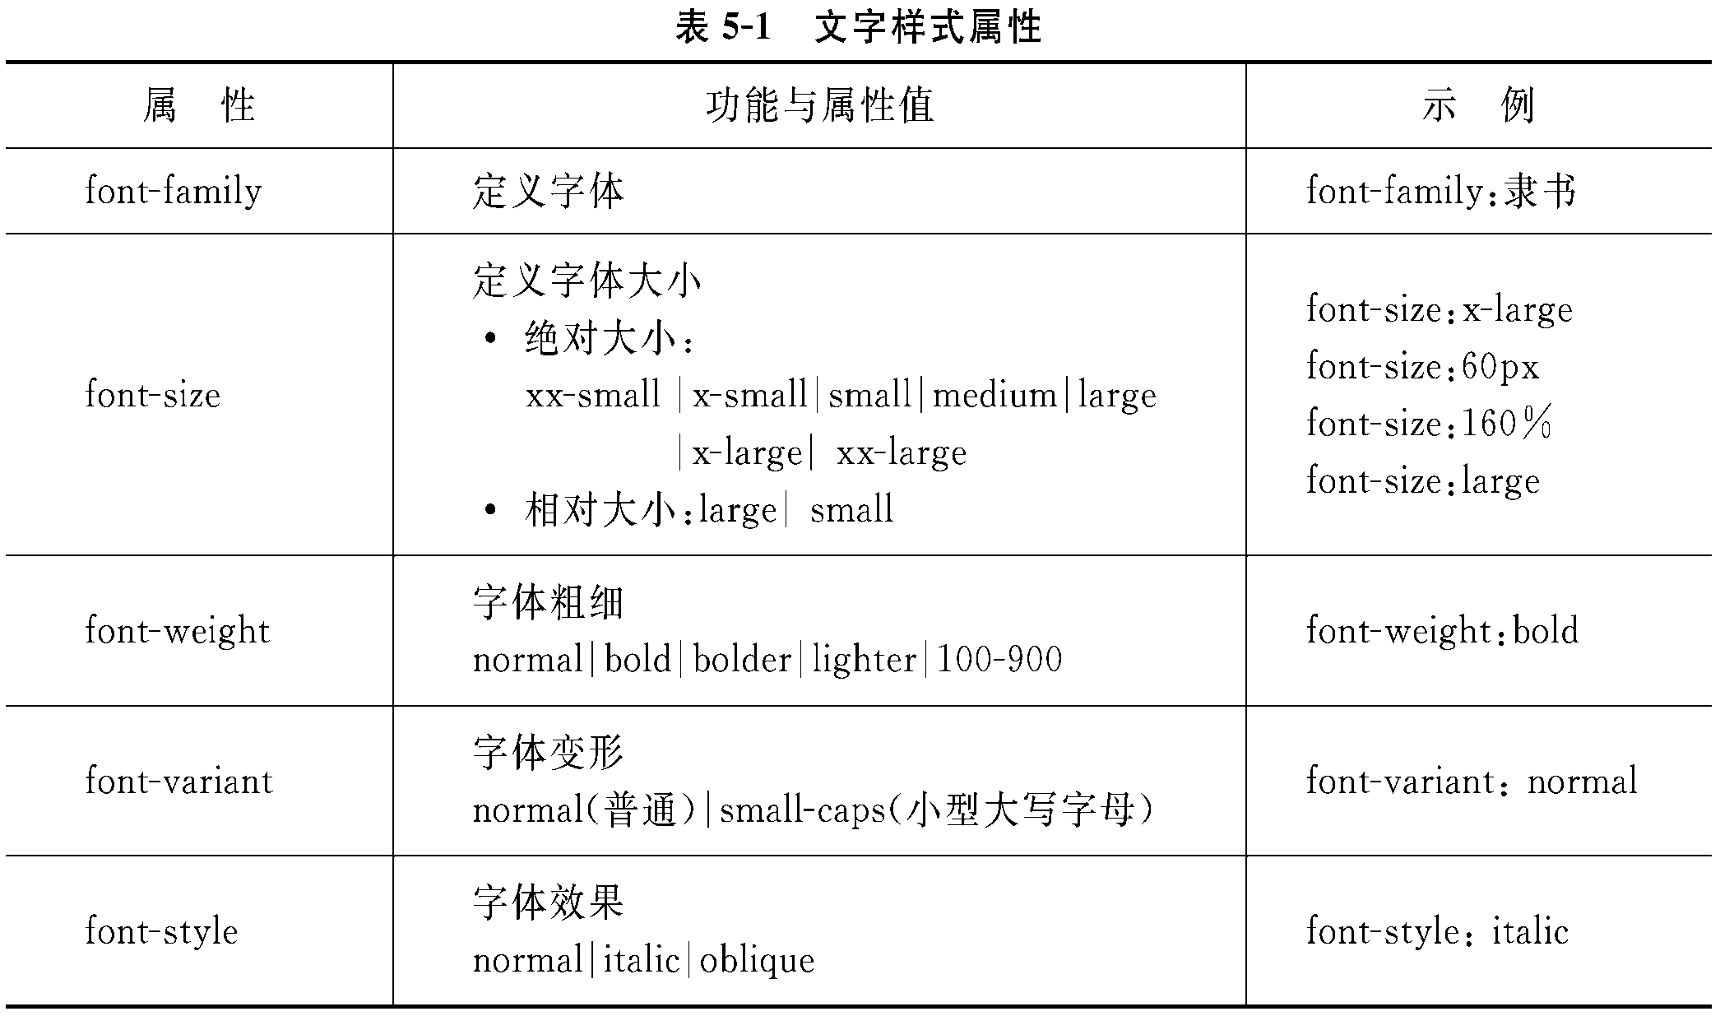
CSS属性

Slide 7
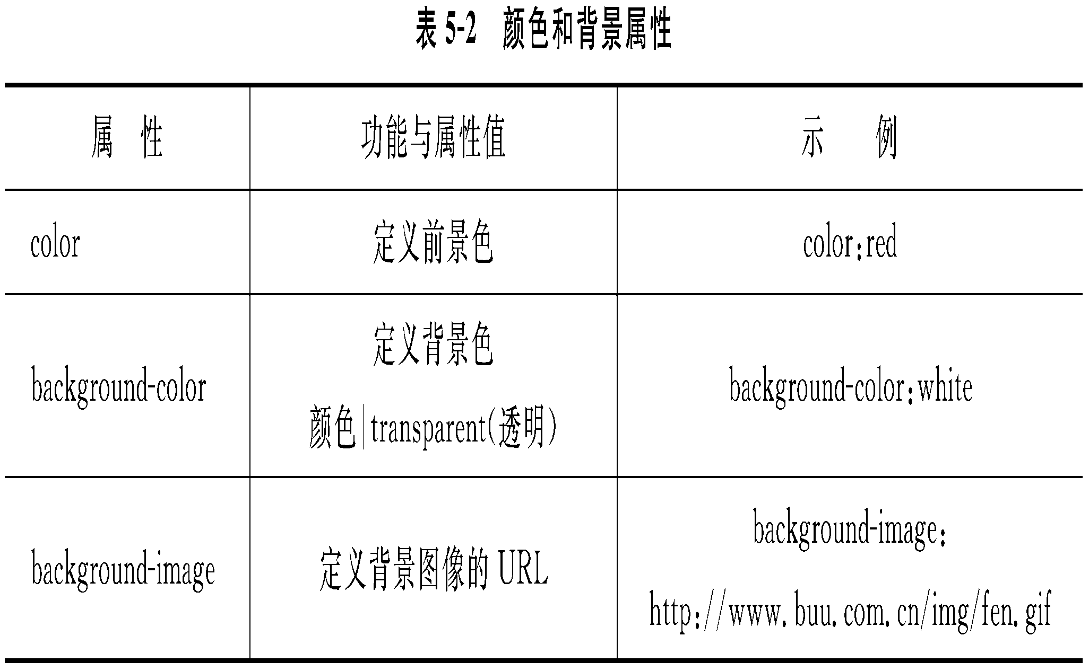

Slide 8
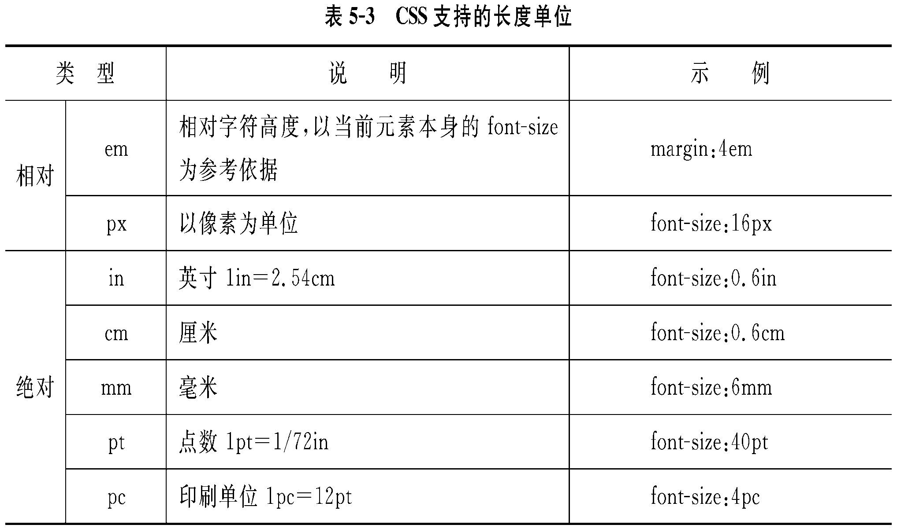

Slide 9
样式表应用
直接定义HTML标记中的style属性
在HTML内部定义内部样式表
嵌入外部样式表
链接外部样式表

Slide 10
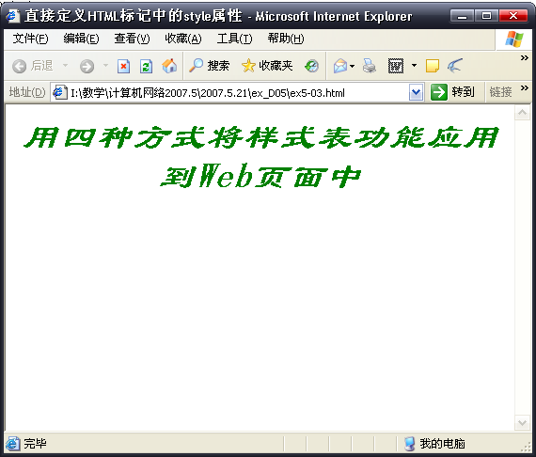
1. 直接定义HTML标记中的style属性
语法：<HTML 标记名称 style=“样式属性1:属性值1;样式属性2:属性值2;….”>
<h1 style="color:green;text-align:center;font-style:italic;font-family:隶书;font-size:x-large;">
用四种方式将样式表功能应用到Web页面中</h1>

Slide 11
2.在HTML内部定义内部样式表
语法：
<style type=“text/css”>
<!--
选择符A1,选择符A2,…{样式属性1：属性值1；样式属性2:属性值2;…}
…
-->
</style>

Slide 12
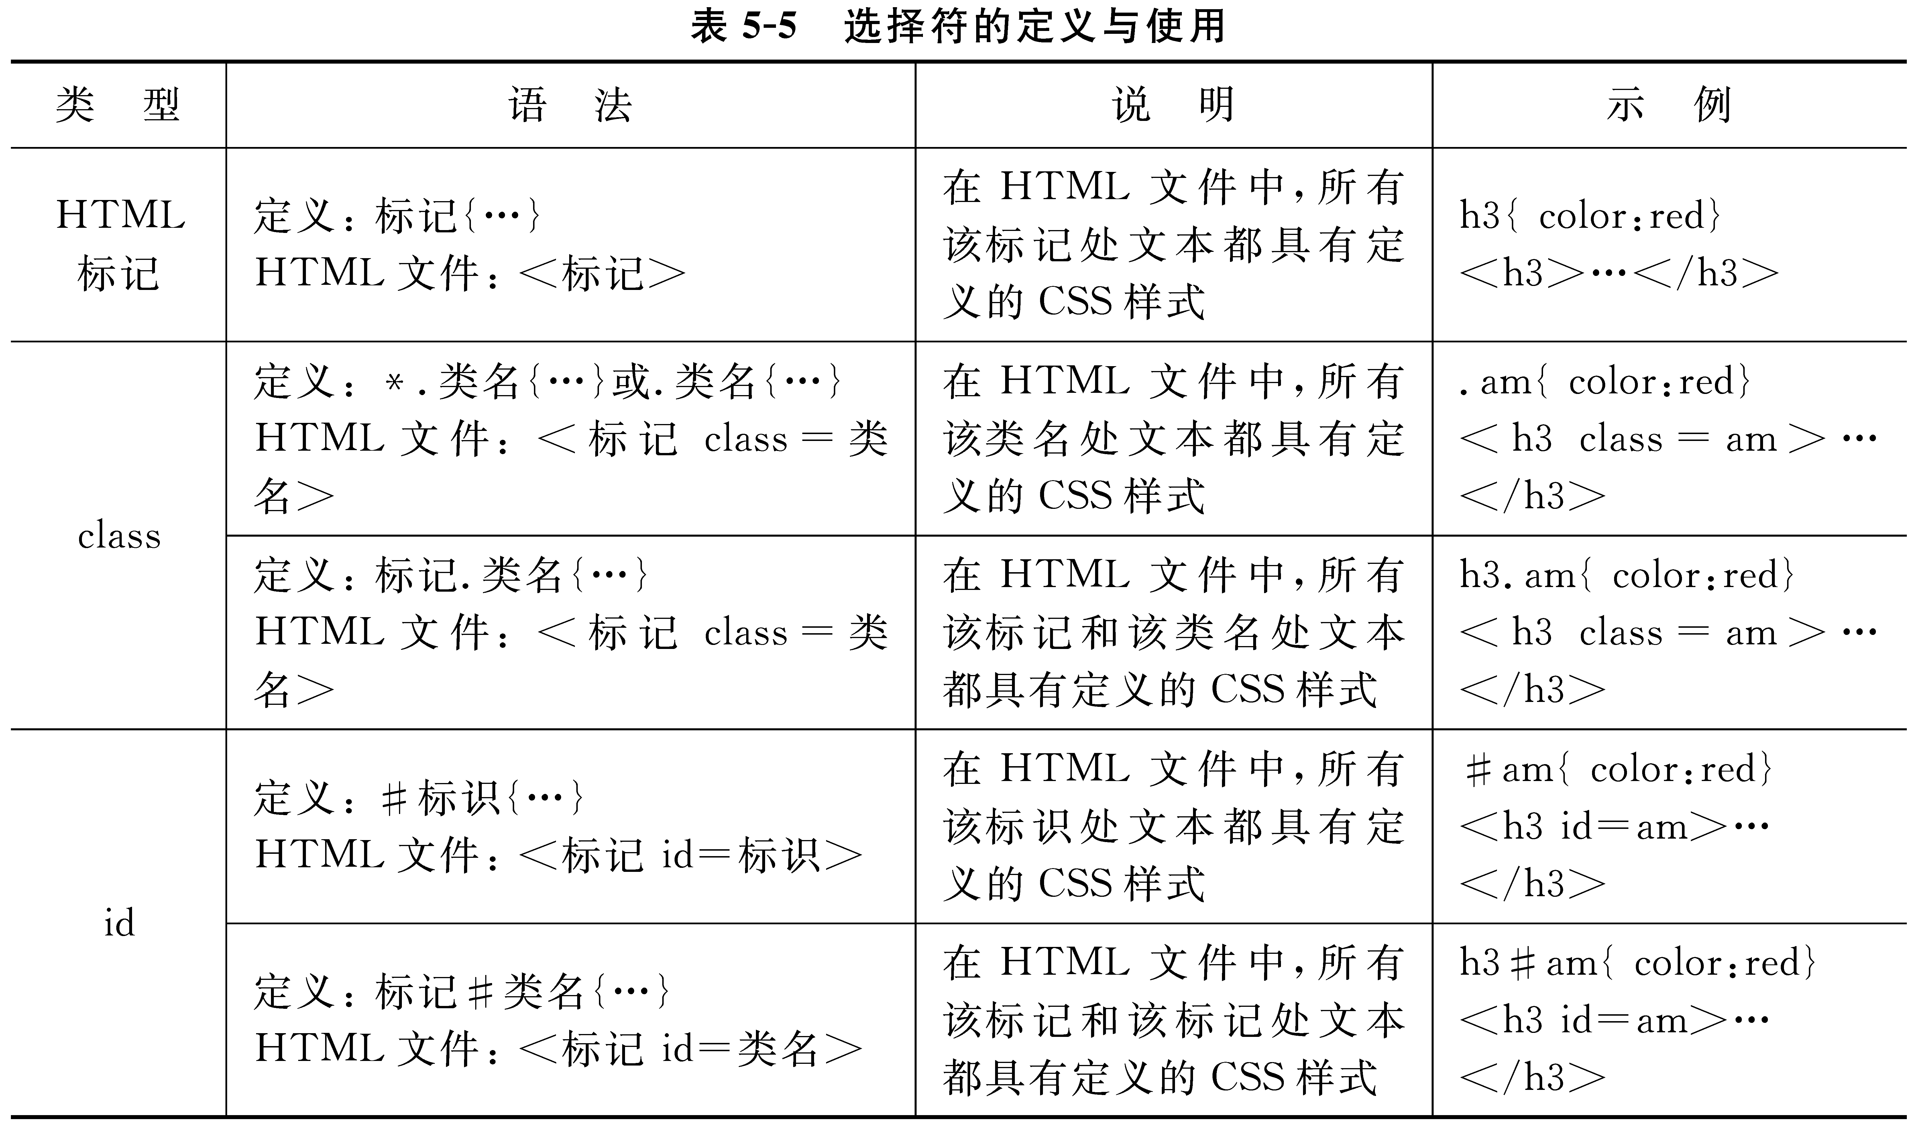
CSS选择符有3种：HTML标记名称，class选择符和id选择符。

Slide 13
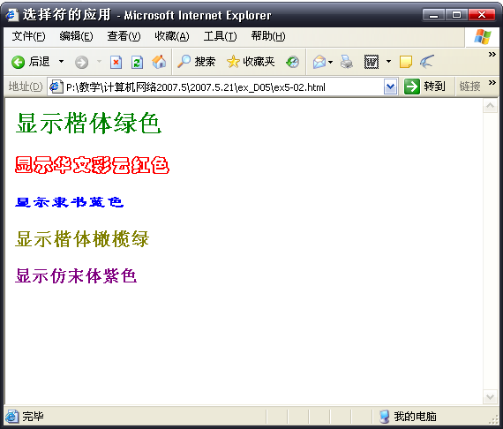

Slide 14
3.嵌入外部样式表
语法：
<style type=“text/css”>
<!--
@import url(“外部样式表文件名”);
-->
</style>

Slide 15
当多个网页具有相同形式时，可以使用样式文件把设定的样式集中起来，并存成独立的样式文件，以使多个网页共享该样式文件，也可以将样式分类，使一个网页套用多个样式文件。

Slide 16
<html>
<head>
<title>嵌入外部样式表</title>
<style type="text/css"> /*定义样式*/
<!--
@import url("style1.css");
@import url("style2.css");
-->
</style>
</head>
<body>
<h1>用四种方式将样式表功能应用到Web页面中</h1>
</body>
</html>

Slide 17
4.链接外部样式表
语法：
<link type=“text/css” rel=stylesheet href=“外部样式文件名”>

Slide 18
<html>
<head>
<title>链接外部样式表</title>
<link rel=stylesheet type="text/css" href="style1.css">
<link rel=stylesheet type="text/css" href="style2.css">
</head>
<body>
<h1>用四种方式将样式表功能应用到Web页面中</h1>
</body>
</html>

Slide 19
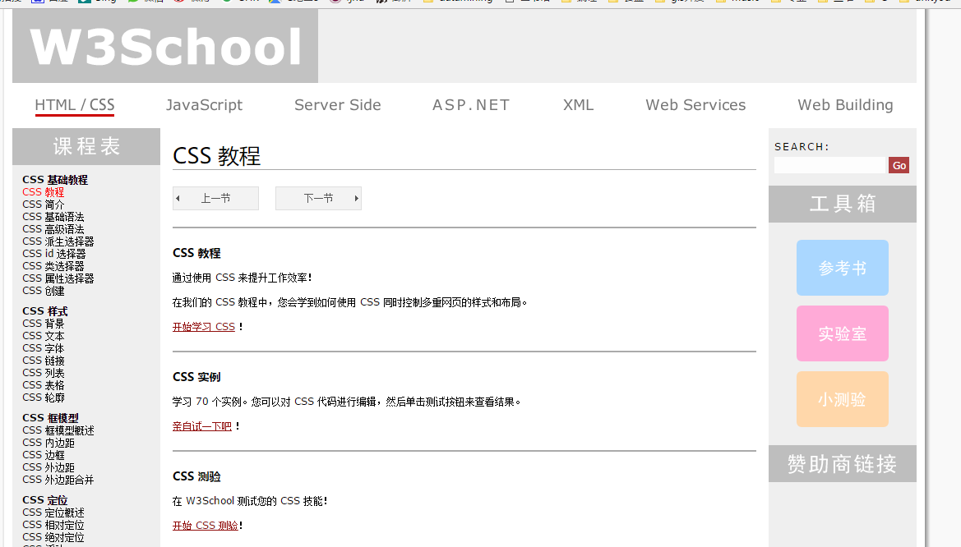
http://www.w3school.com.cn/css/index.asp

Slide 20
页面定位功能
网页作者可以精确地将一个网页元素定位在页面的某一个位置。
CSS中的页面定位元素：
(1)position:absolute/relative/static(绝对位置/相对位置/静态位置)
absolute:绝对位置，原点在窗口的左上角
relative:与HTML代码中上一个对象的相对位置
static:静态位置，根据HTML代码中的位置顺序显示

Slide 21
（2）left:左边距
（3）top:顶边距
（4）width:元素的宽度
（5）height:元素的高度
（6）z-index:定义页面元素在Z轴上的位置，Z轴的定义从后到前。

Slide 22
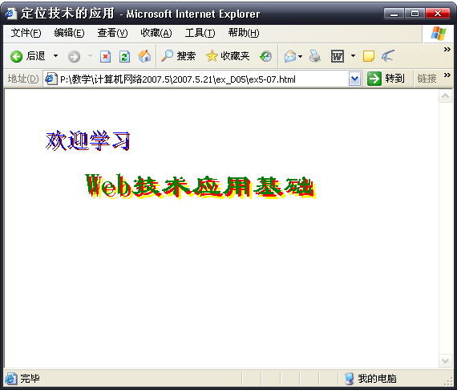
span:指定内嵌文本容器。（Specifies an inline text container.）

Slide 23
Ex5-07.html中style代码
span{font-size:28pt;font-family:"隶书"}
span.level2{position:absolute;z-index:2;left:100;top:100;color:green}
span.level1{position:absolute;z-index:1;left:103;top:103;color:red}
span.level0{position:absolute;z-index:0;left:106;top:106;color:yellow}
p.lev1{position:absolute;z-index:2;left:50;top:50;font-size:20pt;color:blue}
p.lev2{position:absolute;z-index:-2;left:52;top:52;font-size:20pt;color:darkred}

Slide 24
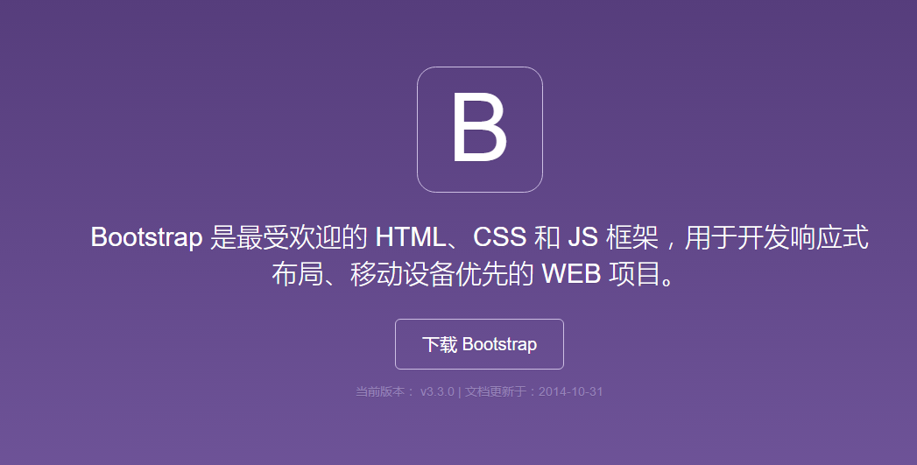
Bootstrap

Slide 25


Slide 26
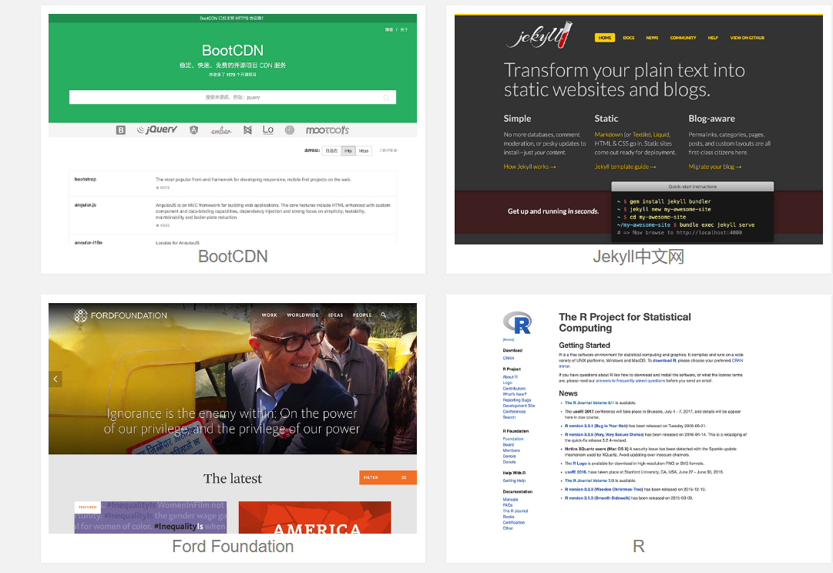
https://www.youzhan.org

Slide 27
Bootstrap
Twitter公司开发的一个，是目前最受欢迎的前端框架。
基于 HTML、CSS、JAVASCRIPT 的技术构架。
包括：布局、栅格、表格、按钮、表单、导航、提示等。
它简洁灵活，使得 Web 开发更加快捷。可以构建出优雅的前端界面。

Slide 28
参考资源
  http://v3.bootcss.com/
  http://www.runoob.com/bootstrap/bootstrap-tutorial.html（必读）

Slide 29
入门
核心：bootstrap.min.css
<link href="bootstrap/css/bootstrap.min.css" rel="stylesheet" type="text/css">

Slide 30
核心：（涉及到用户UI响应时）
<script src="https://code.jquery.com/jquery.js"></script>
<script src="js/bootstrap.min.js"></script>

Slide 31
框架
<!doctype html>
<html>
<head>
<meta charset="utf-8">
<title>Bootstrap应用模板</title>
<meta name="viewport" content="width=device-width, initial-scale=1.0">
<link href="bootstrap/css/bootstrap.min.css" rel="stylesheet" type="text/css">
</head>
<body >
<script src="http://code.jquery.com/jquery.js"></script>
<script src="bootstrap/js/bootstrap.min.js"></script>
</body>
</html>

Slide 32
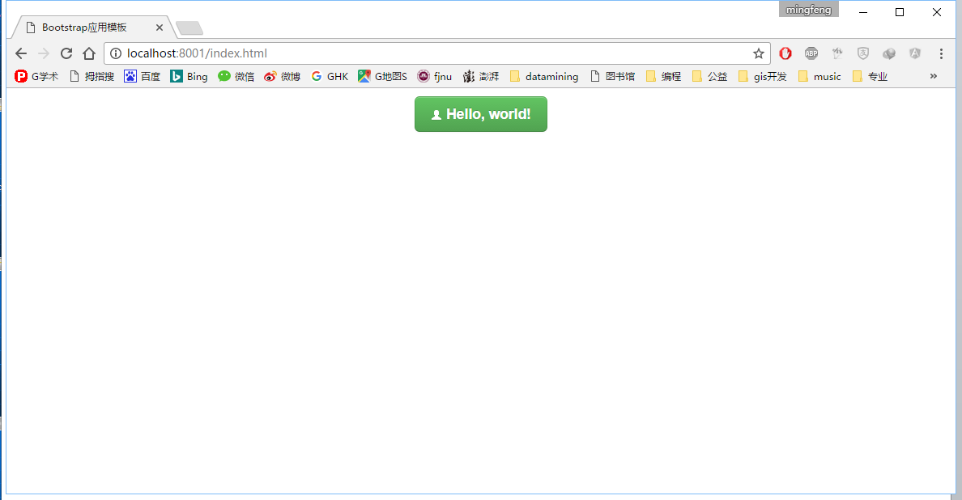

Slide 33
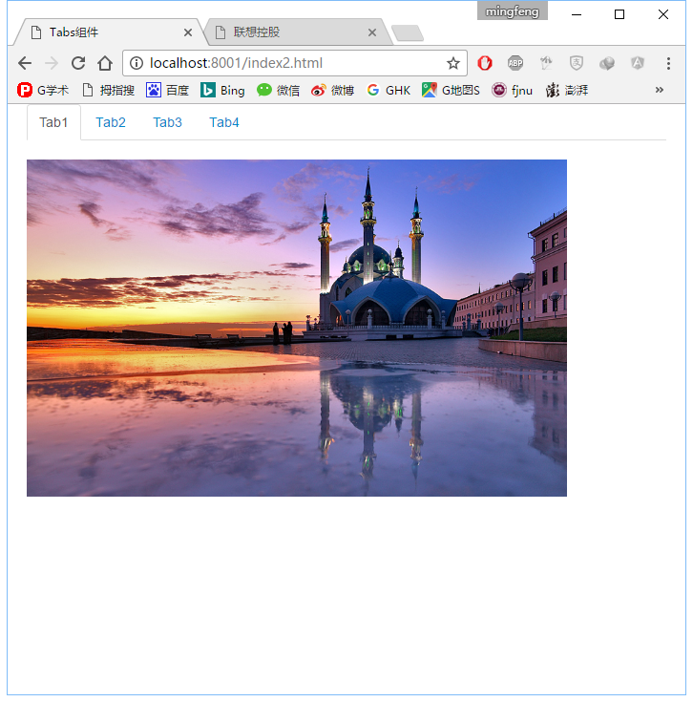

Slide 34
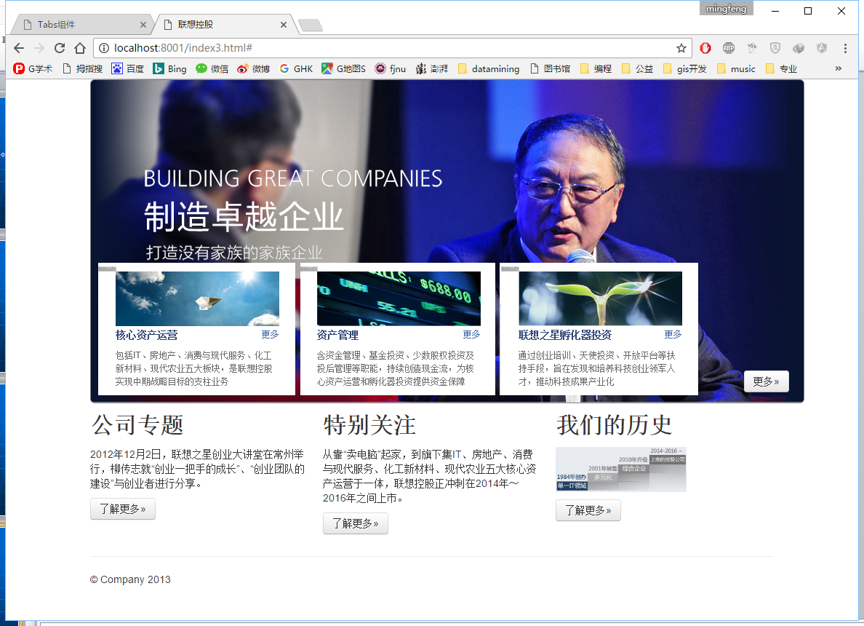

Slide 35
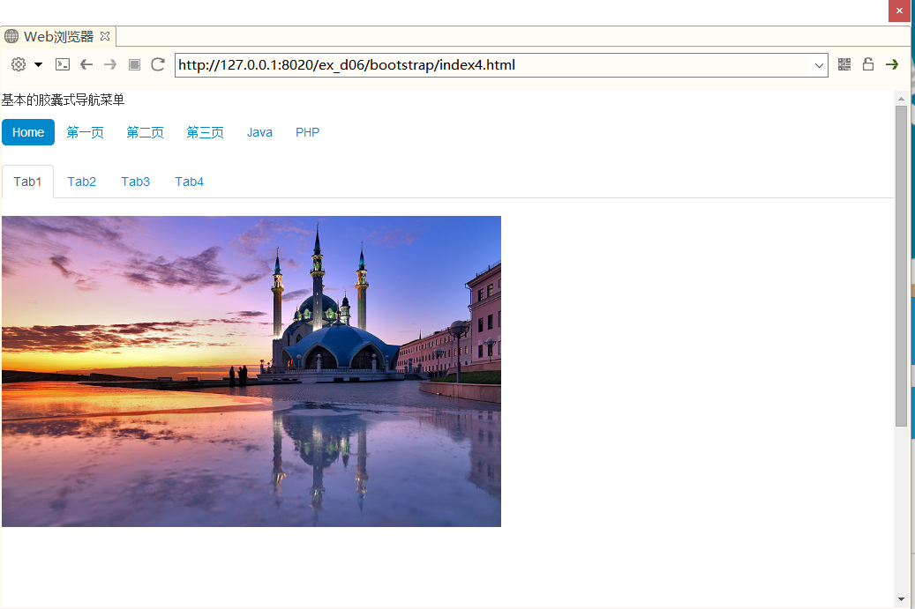
使用带target属性的<a>结合iframe框架实现

Slide 36
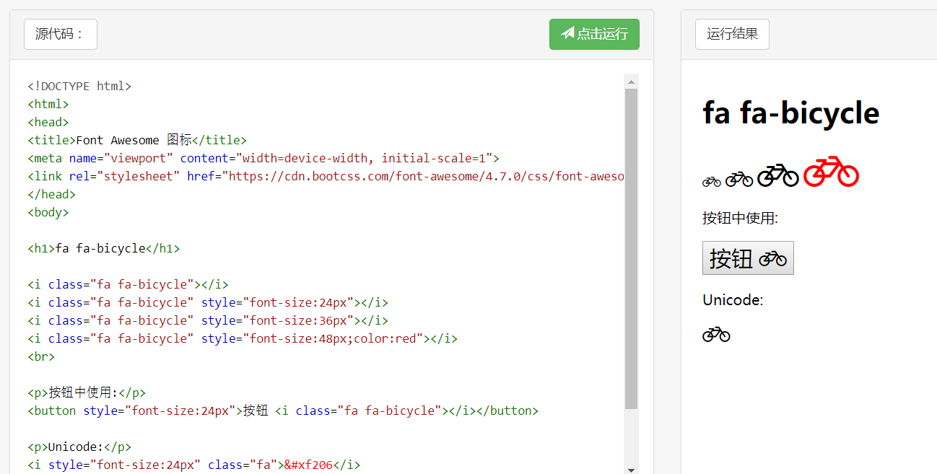
Font Awesome 图标
地址：https://www.runoob.com/font-awesome/fontawesome-tutorial.html
http://www.runoob.com/try/try.php?filename=tryicons_fa-bicycle

